Slide 1

Вредная еда
Государственное бюджетное общеобразовательное учреждение города Москвы "Школа N 618"
Авторы проекта :
«7В» класс ГБОУ Школа №618
Нуриахметов Александр
Поваляев Богдан
Егоров Сергей
Руководитель проекта:
Учитель информатики ГБОУ Школа №618
Баранов Михаил Сергеевич

Slide 2
АКТУАЛЬНОСТЬ
В современном мире актуальна проблема неправильного питания. Употребление вредных продуктов негативно сказывается на здоровье: приводит к ожирению, проблемам с желудком, сердцем и зубами. Многие не осознают, насколько серьёзными могут быть последствия регулярного употребления фастфуда. Наш сайт поможет понять, какие продукты вредны для здоровья, почему они опасны и чем их можно заменить. Вся информация будет представлена в доступной и интересной форме.

Slide 3
Цель: создать условия для формирования правильного отношения к своему здоровью через понятие здорового питания.
Задачи:
1. Образовательные:
формировать представление о правильном питании.
2. Развивающие:
развивать внимание, мышление, память.
3. Воспитательные:
Вырабатывать силу воли и привычку вести здоровый образ жизни

Slide 4
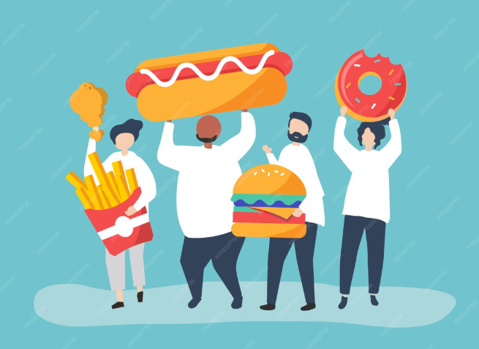
Примеры вредной еды
1.Чипсы
2.Газировка
3.Конфеты
4.Фаст-фуд
5.Полуфабрикаты

Slide 5
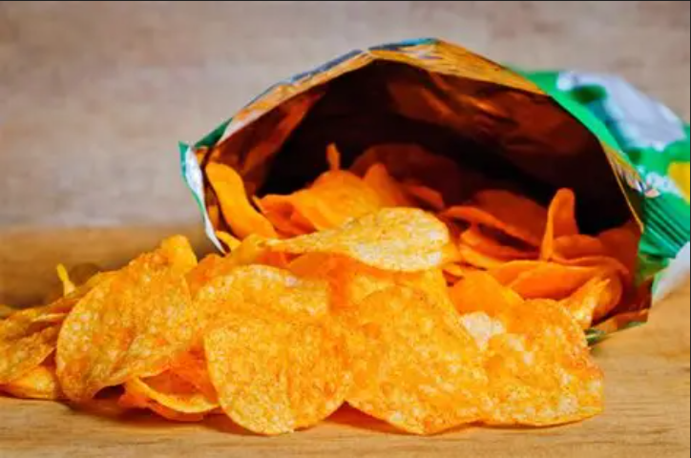
Чипсы
Начать хотелось начать с химического состава чипсов. Многие люди ошибочно думают, что их делают из картофеля. Когда-то это было действительно так. Но даже тогда они были достаточно вредные.

Slide 6
Чипсы
В состав современных чипсов (самыми популярными из которых являются «лейс», «принглс», «читос» и др.) входит, чаще всего, крахмал или смесь на его основе. Крахмал, как правило, генетически модифицированный (сделанный из сои). Попадая в организм человека, он распадается на вредные вещества
Чипсы – это ничто иное, как смесь соли и жира, в оболочке красителей и заменителей вкуса.

Slide 7
Чипсы
Соль-белая смерть
Жиры
Большое количество соли, которое содержится в чипсах, привлекает многих людей. Но не стоит забывать, что избыток соли в крови приводит к торможению нормального роста костей, мышц и сухожилий, развитию сердечных заболеваний и нарушении обмена веществ.
Чипсы на 1/3 состоят из жира.
Жиры увеличивают риск возникновения заболеваний сердца и сосудов, а также ведут к ожирению.
Жир неблагоприятно влияет на кишечник, создает риск появления раковых клеток.

Slide 8
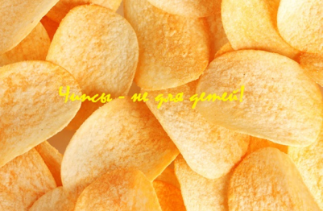
Вред чипсов
Иногда приятно похрустеть чипсами вместе с друзьями, перед телевизором, чтобы «убить время», перебить аппетит.Чипсы привликают яркими упаковками, навязчивой рекламой и разнообразием вкусов.
Но, употребляя часто этот продукт, можно заработать аллергию, изжогу, гастрит, проблемы с желудочно-кишечным трактом.

Slide 9
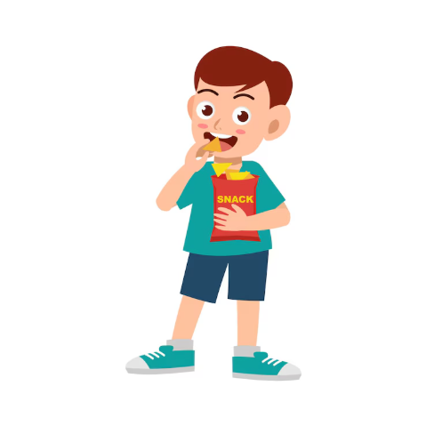
Почему чипсы такие вкусные
Вкус таких чипсов далек от картофельного – на помощь приходят приправы и вкусовые добавки, в основном – глутамат натрия. Об этой «чудесной» добавке написано много, напомним, что глутамат натрия может превратить самую невкусную еду в такую, которую захочется есть снова и снова.
Мы не думаем при этом о ее действительной ценности. А производителям прежде всего нужно привлечь покупателей, о нашем здоровье они не задумываются.

Slide 10
Ломка без чипсов
Недавно группа ученых Принстонского университета исследовала действие продуктов с большим количеством жира и углеводов на животных и пришла к выводу – чипсы могут вызывать привыкание. Дело в том, что когда из рациона подопытных убирали калорийную пищу, у них начиналась ломка, похожая на наркотическую. Вот почему, однажды попробовав тоненькие кусочки чипсов, дети жаждут вновь и вновь похрустеть ими. Недавно чипсы включили в список продуктов, которые запрещены для продажи в образовательных учреждениях.

Slide 11
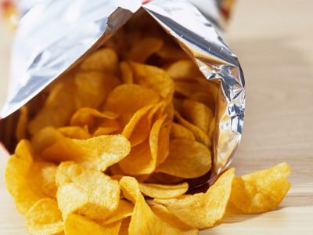
Вред чипсов
-Лишние килограммы
-Аллергия
-Высокий уровень холестерина
-Сердечные заболевания
-Диабет и зависимость
-Раковые заболевания
-Разрушение головного мозга

